Slide 1
rosie revere, littele engineer de a.Beaty CLASA a ii- a B prof. Arghire oana

Slide 2
CITIREA TEXTULUI

Slide 4
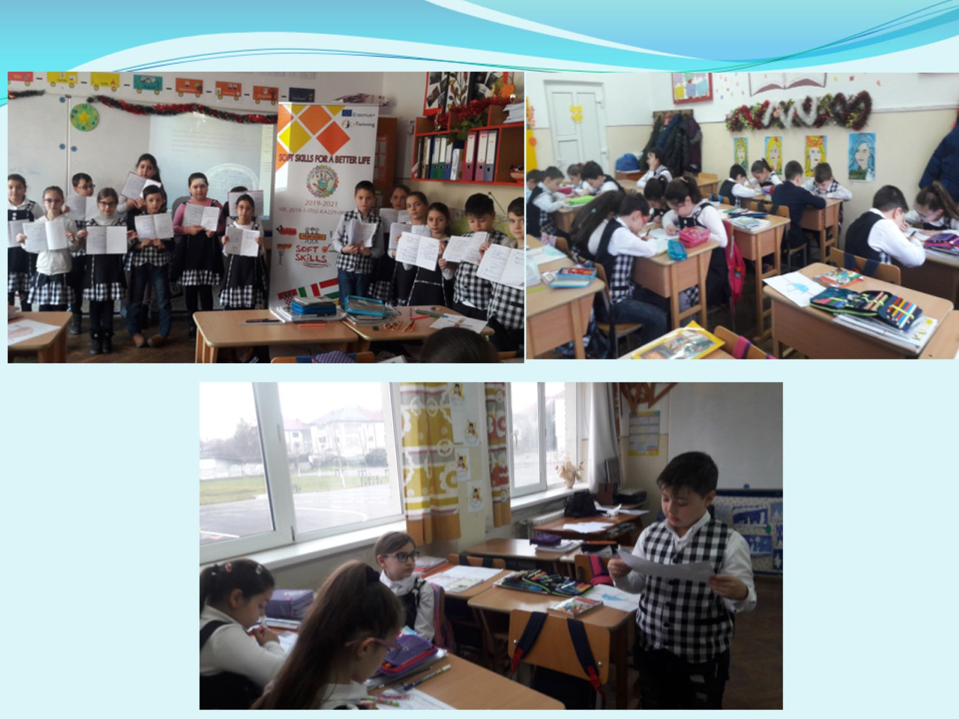

Slide 5
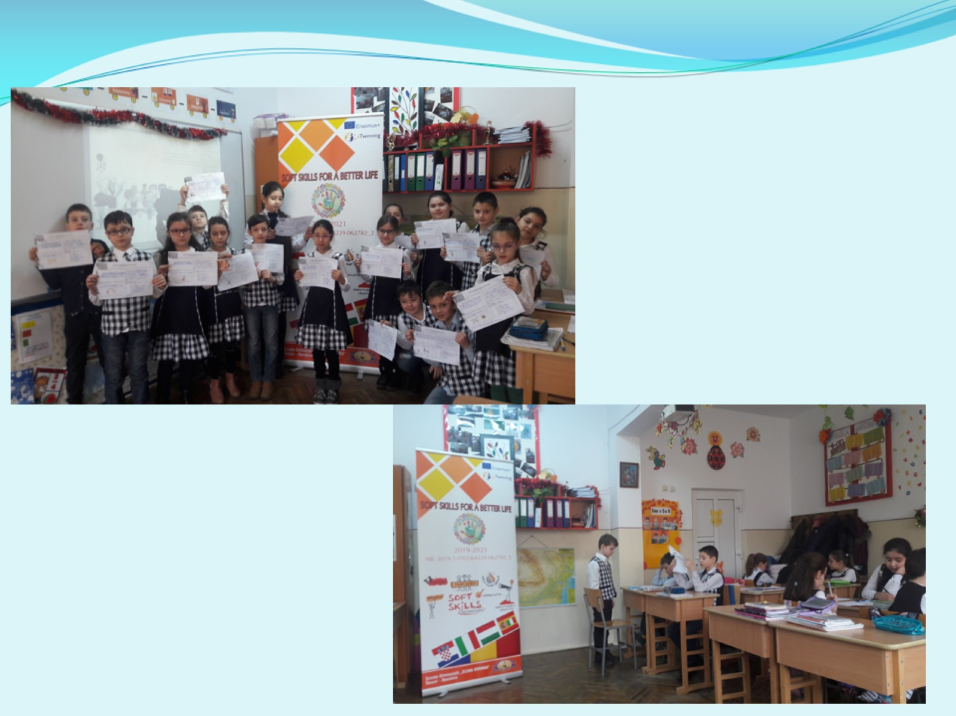

Slide 6
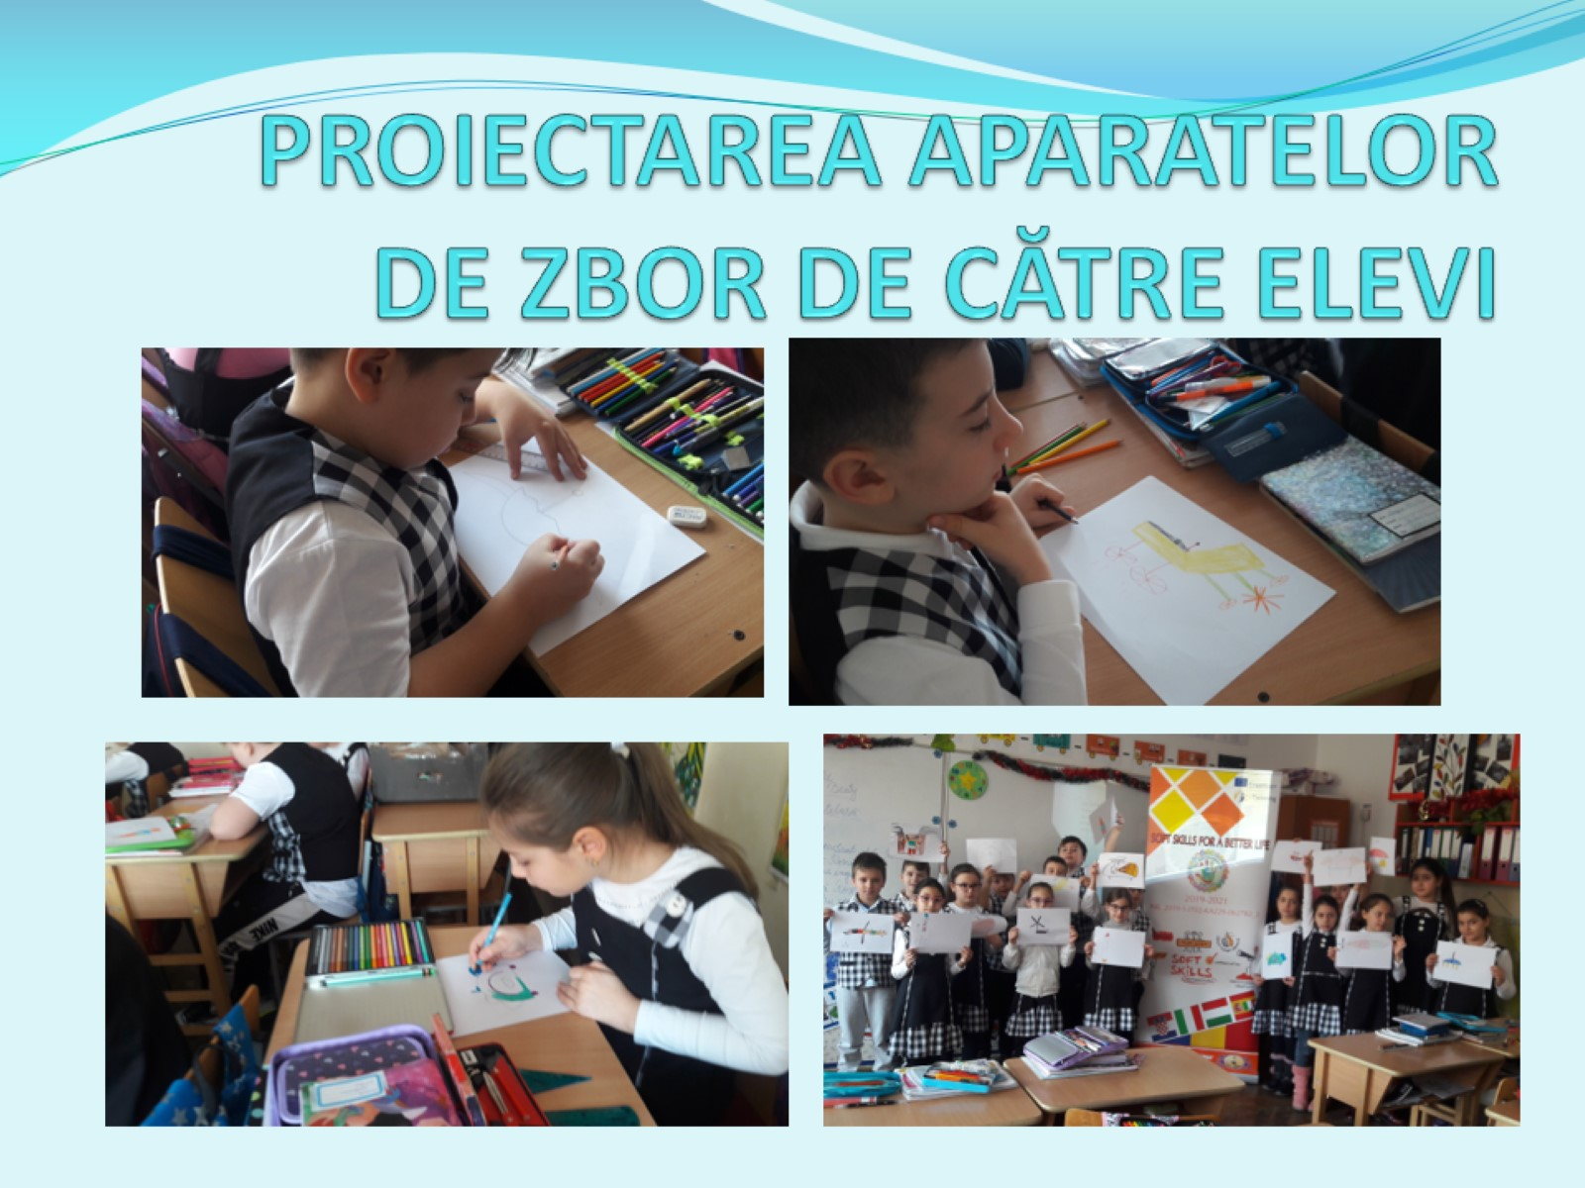
PROIECTAREA APARATELOR DE ZBOR DE CĂTRE ELEVI

Slide 7
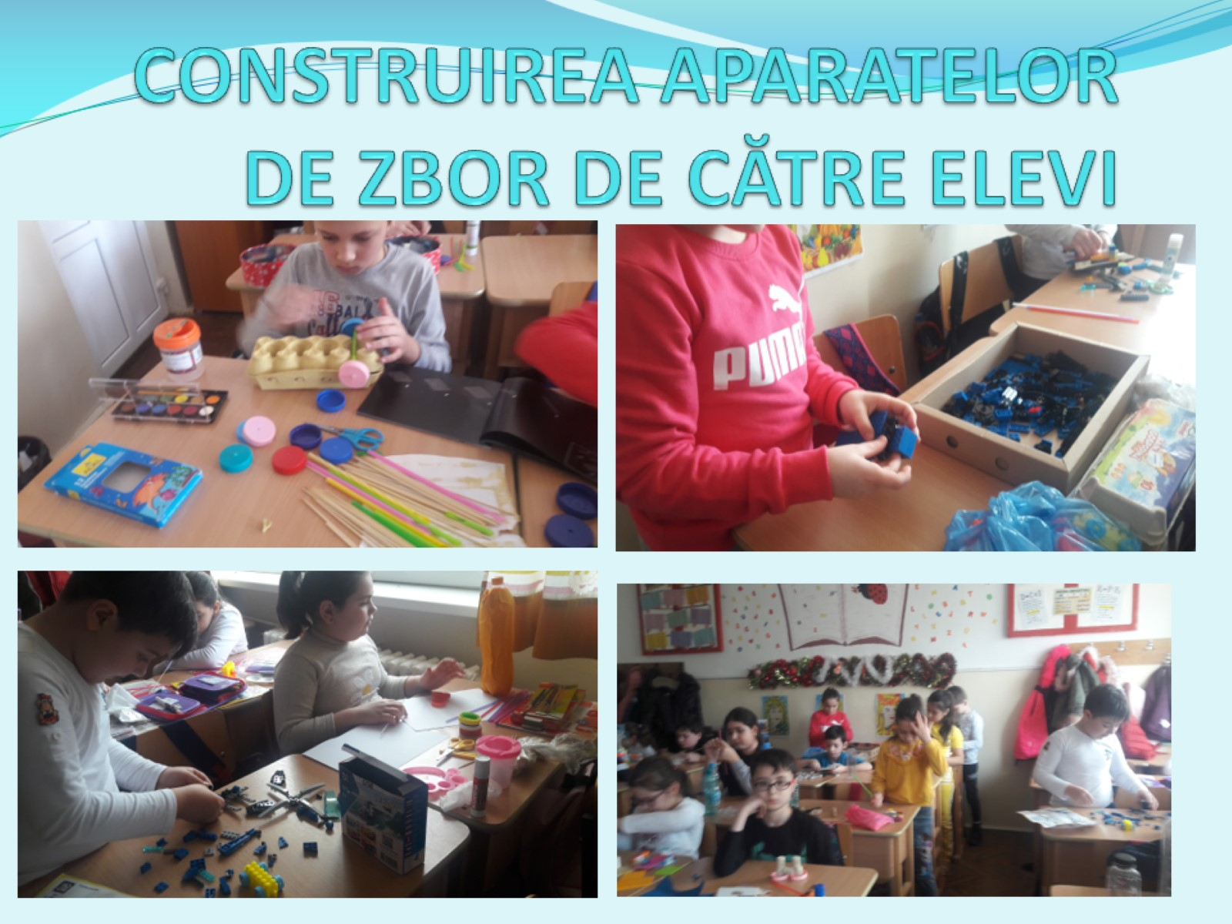
CONSTRUIREA APARATELOR DE ZBOR DE CĂTRE ELEVI

